Slide 1
Escritura y lectura entradas y salidas digitales Arduino

Slide 2
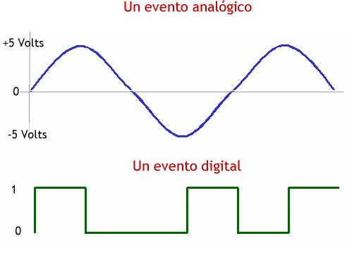
Señal Analógica vs Señal Digital

Slide 3
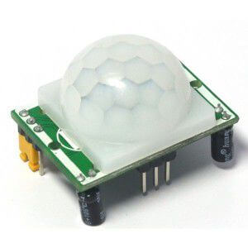
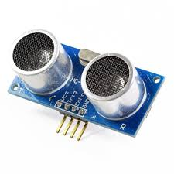
Algunos ejemplos de sensores con salida digital
Sensor de ultrasonido sirve para medir distancias
Sensor PIR sirve para detectar movimiento

Slide 4
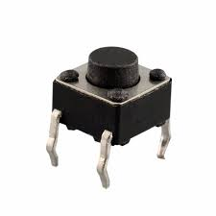
Pulsador

Slide 5
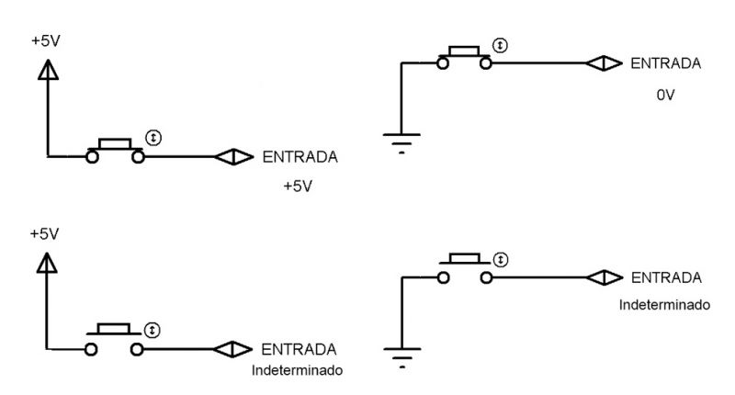
Como NO hay que conectar un pulsador

Slide 6
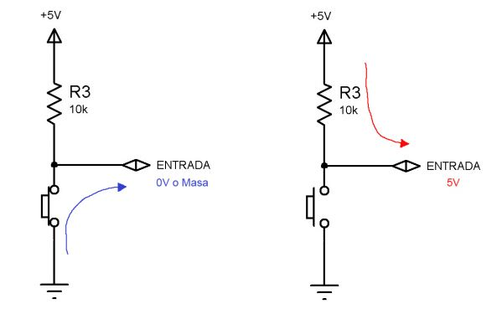
Resistor de Pull-UP

Slide 7
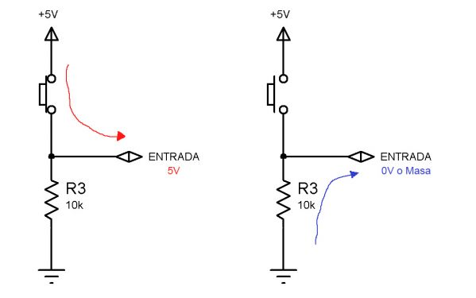
Resistor de Pull-Down

